Slide 1
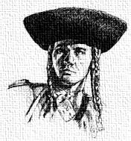
O Jurajovi Jánošíkovi ...

Slide 2
Zbojník – hrdina - legenda?
Prvé zmienky o slovenskom zbojníctve pochádzajú z 11. storočia. Spomínajú sa v legende o svätom Svoradovi a Benediktovi. Potom sa o nich hovorí v Zoborskej listine z 12. storočia a v Listine bardejovskej z 15. storočia, v ktorej obyvatelia mesta žiadajú prepustenie štyroch zbojníkov z mestského väzenia.
Na Slovensku zbíjali stovky hôrnych chlapcov a mnohí dlhšie ako Jánošík

Slide 3
Juraj Jánošík, syn Martina Jánošíka, poddaného z Terchovej a jeho manželky Anny Cesnekovej
Pokrstili ho 25. januára 1688 vo varínskom kostole, kam Terchová v tom čase patrila
Terchová ako poddanská obec prináležala strečnianskemu panstvu, ktorého centrum v tom čase bolo v kaštieli v Tepličke nad Váhom
Majiteľmi panstva boli Lőwenburgovci

Slide 4
Zápis o krste v januári 1688

Slide 5
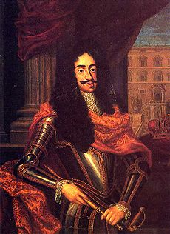
Situácia v krajine
Ťažké postavenie poddaných,
dvojitý útlak zo strany zemepánov
i panovníka
Absolutistická politika Leopolda I.
Viedenský dvor chcel v Uhorsku
vládnuť prostredníctvom strachu
a teroru
Uhorská šľachta postupne strácala svoje pozície

Slide 6
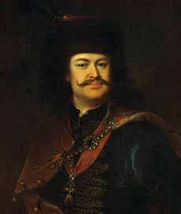
František II. Rákoci

Slide 7
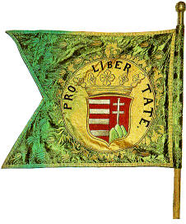
Zástava povstalcov „Za slobodu“

Slide 8
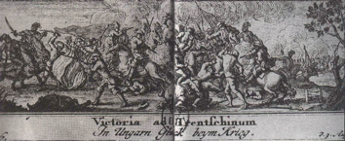
Bitka pri Trenčíne (Hámroch)
3. augusta 1708 bola najväčšia (a najvýznamnejšia) ozbrojená konfrontácia medzi kurucmi Františka II. Rákociho s cisárskym vojskom generála Siegberta Heistera.

Slide 9
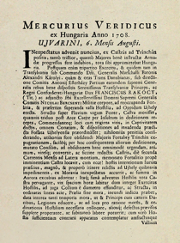
Pravdivý posol z Uhorska – výsledok bitky – nehoda
Bitka pri Hámroch v zásadnej miere prispela k rýchlemu úpadku kuruckého hnutia, ktorý zavŕšila kapitulácia na Majténskom poli pri Satmári (dnes Satu Mare v Rumunsku) v roku 1711.

Slide 10
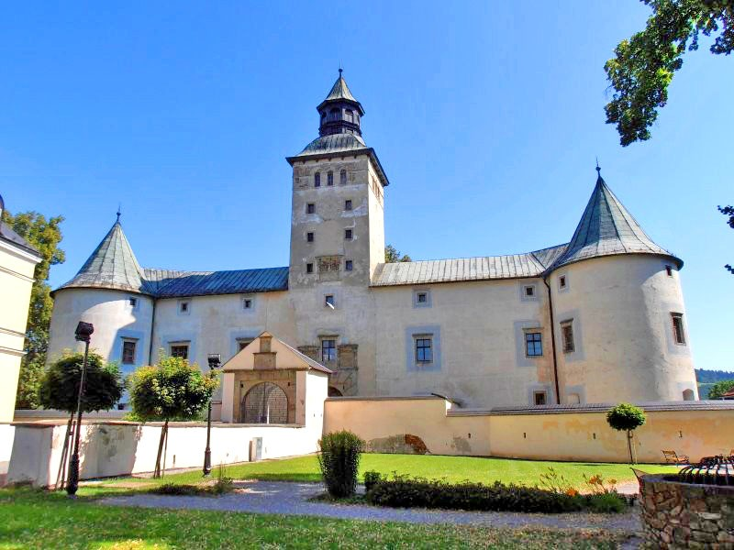
Bytčiansky zámok

Slide 11
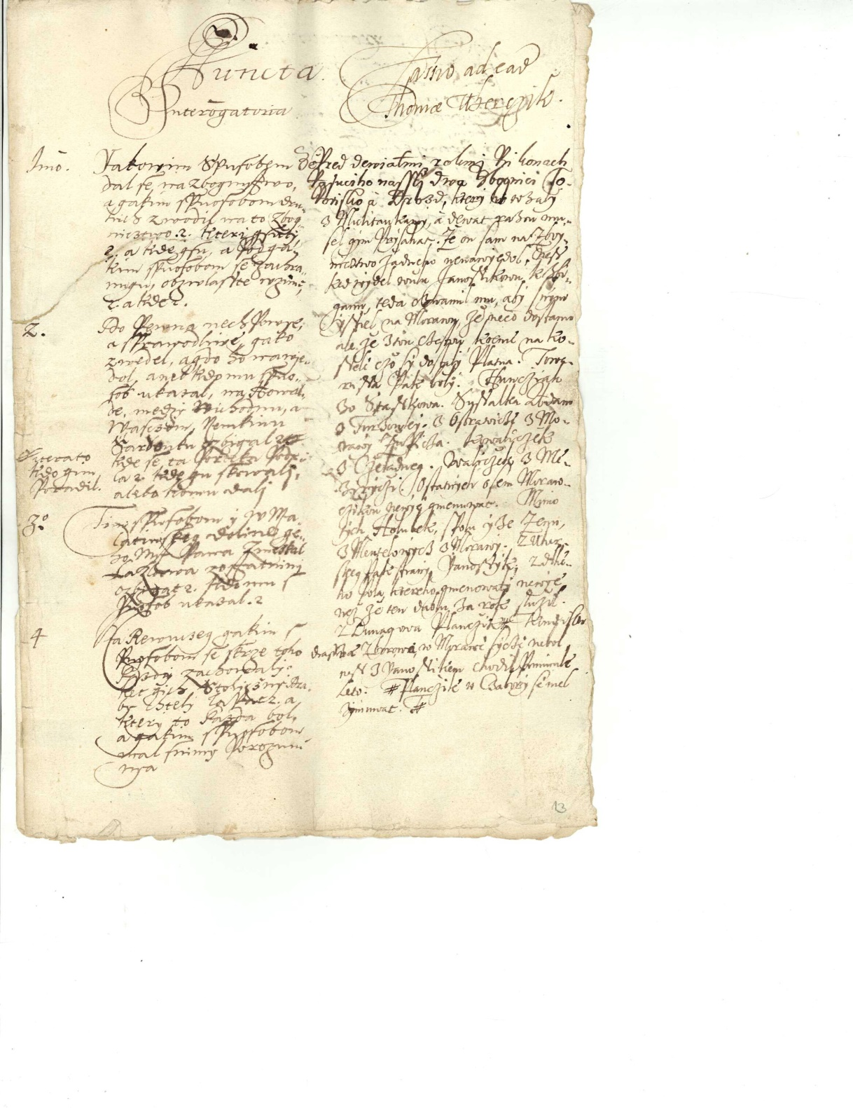
Dobrovoľná výpoveď
Tomáša Uhorčíka

Slide 12
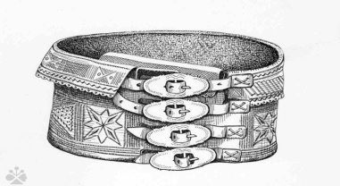
Niekdajšia Uhorčíkova zbojnícka družina bola pri Jánošíkovom vstupe prevažne družinou hornokysučanov. Jej členmi boli napríklad Pavol Bernatík z Novej Dediny – Novej Bystrice, Vrabel a Huncaga inak tiež Turjak obaja zo Staškova, Kovalovský z Rakovej a Kubo Chlastjakov z Oščadnice. Ďalej tu pôsobili istý Bagar a Gáborčik, Gavlov a Vavrek z Poľska, Kováčik z Moravy a Ondráš z Dlhého Poľa. Počas Jánošíkovho vedenia, z družiny niekoľko zbojníkov odišlo a niekoľkí zas do nej vstúpili. Z Jánošíkovej výpovede sa dozvedáme, že k družine sa počas jeho hajmanstva pridali napríklad istý Plavčík z Dunajova, Pavol Gašparec, alebo Mlynarčík z Radoviesky (Radôstka), bratia Šutkovi z Krásna nad Kysucou, Ondráš z Dlhej nad Kysucou, ako aj viacero zbojníkov z Moravy a Poľska.

Slide 13
Pri súde Jánošík vypovedal o sebe veľmi málo. O to väčší význam majú výpovede jeho druha Tomáša Uhorčíka, s ktorým sa zoznámil na zámku v Bytči. Približujú nielen Jánošíkov ľudský profil, ale odhaľujú aj hlbší zmysel jeho činnosti v období, keď na ľud doľahla všeobecná apatia po porážke rákociovského povstania. Jánošík inšpirovaný povstalcami ako Adam Javorek, Martin Maselník či Tomáš Vinkler, tajne pripravoval výzbroj a výstroj pre väčší vojenský oddiel. Súkno na odev približne pre tristo mužov bolo ukryté na domanižskom salaši, zbrane vo Vrbinách blízko Terchovej. Jánošíkova družina napádala menšie oddiely cisárskeho vojska a podarilo sa jej ukoristiť aj zbrane.

Slide 14
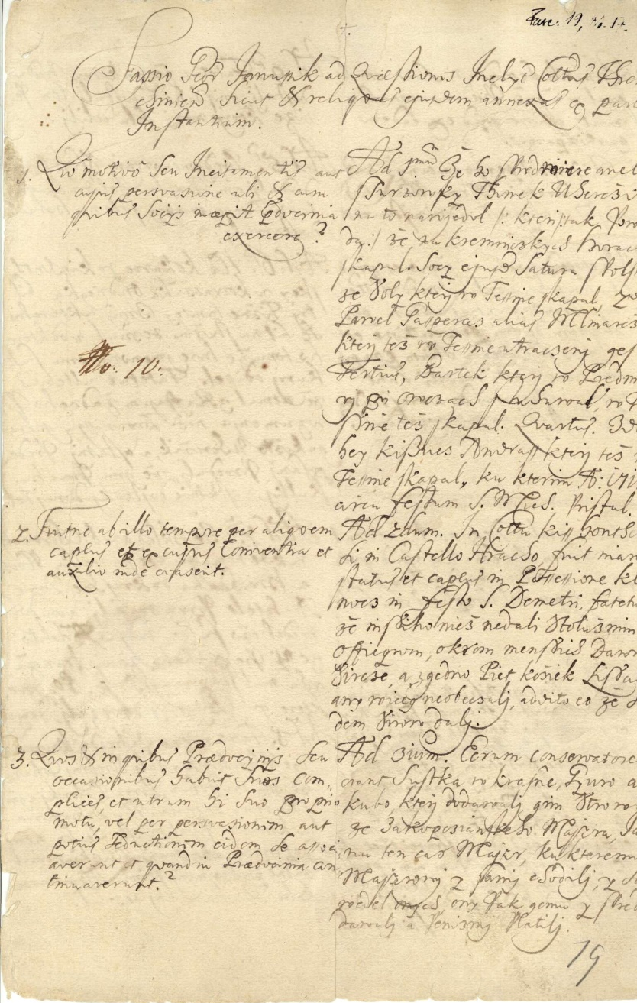
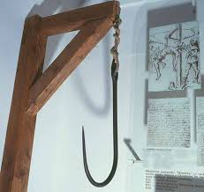
Výpovedˇ Juraja Jánošíka

Slide 15
V Gemeri-Malohonte zostalo aj po Satmárskom mieri pomerne dosť povstalcov. Proti nim ako túlajúcim sa zbojníkom, podnikala cisárska brachiálna moc rozličné akcie. Pri jednej z nich 26. októbra 1712 uväznili aj Uhorčíka a Jánošíka (azda aj omylom) v Hrachovskom kaštieli. Obaja väzni tam strávili iba niekoľko dní. Na slobodu sa dostali zásluhou podžupana Lániho, prívrženca Františka Rákociho II. Ako poďakovanie mu darovali líščie kožušiny a oštiepky.

Slide 16
Jánošíkom priznaných deliktov, zväčša prepadov, bolo dvanásť. Medzi Važcom a Štrbou hôrni chlapci obrali kupcov o víno. Dvakrát družina prepadla duchovných (raz farára, po druhýkrát farárku) plaviacich sa na plti po Váhu. Tiež dva razy ozbíjali žilinského mešťana Jána Šipoša. Prvý raz ho vystriehli len v dvojici s Uhorčíkom. Vzali mu súkno, ktoré predali, utŕžili obaja po sedemnásť zlatých. O sedem mesiacov neskôr v máji 1712 vzali zbojníci Šipošovi honosný pás a štyri zlaté. Obe akcie sa uskutočnili pod Strečnom. Barón Révai prišiel o pušky a o šabľu v striebornej pošve. Ozbíjali aj zemanov Radvanského a Zmeškala. Pánovi Skalkovi z trenčianskej stolice zobrali zlaté prstene.

Slide 17
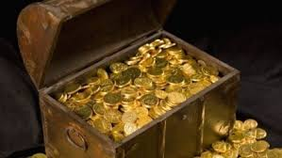
Bezprostredným podnetom prenasledovania Jánošíkovej družiny sa stal prepad vdovy po cisárskom oficierovi Schardonovi (Schardonka). Zbojníci, ktorých na jej cestu upozornil istý valach, ju ozbíjali pri Garajovom potoku medzi Východnou a Važcom.

Slide 18
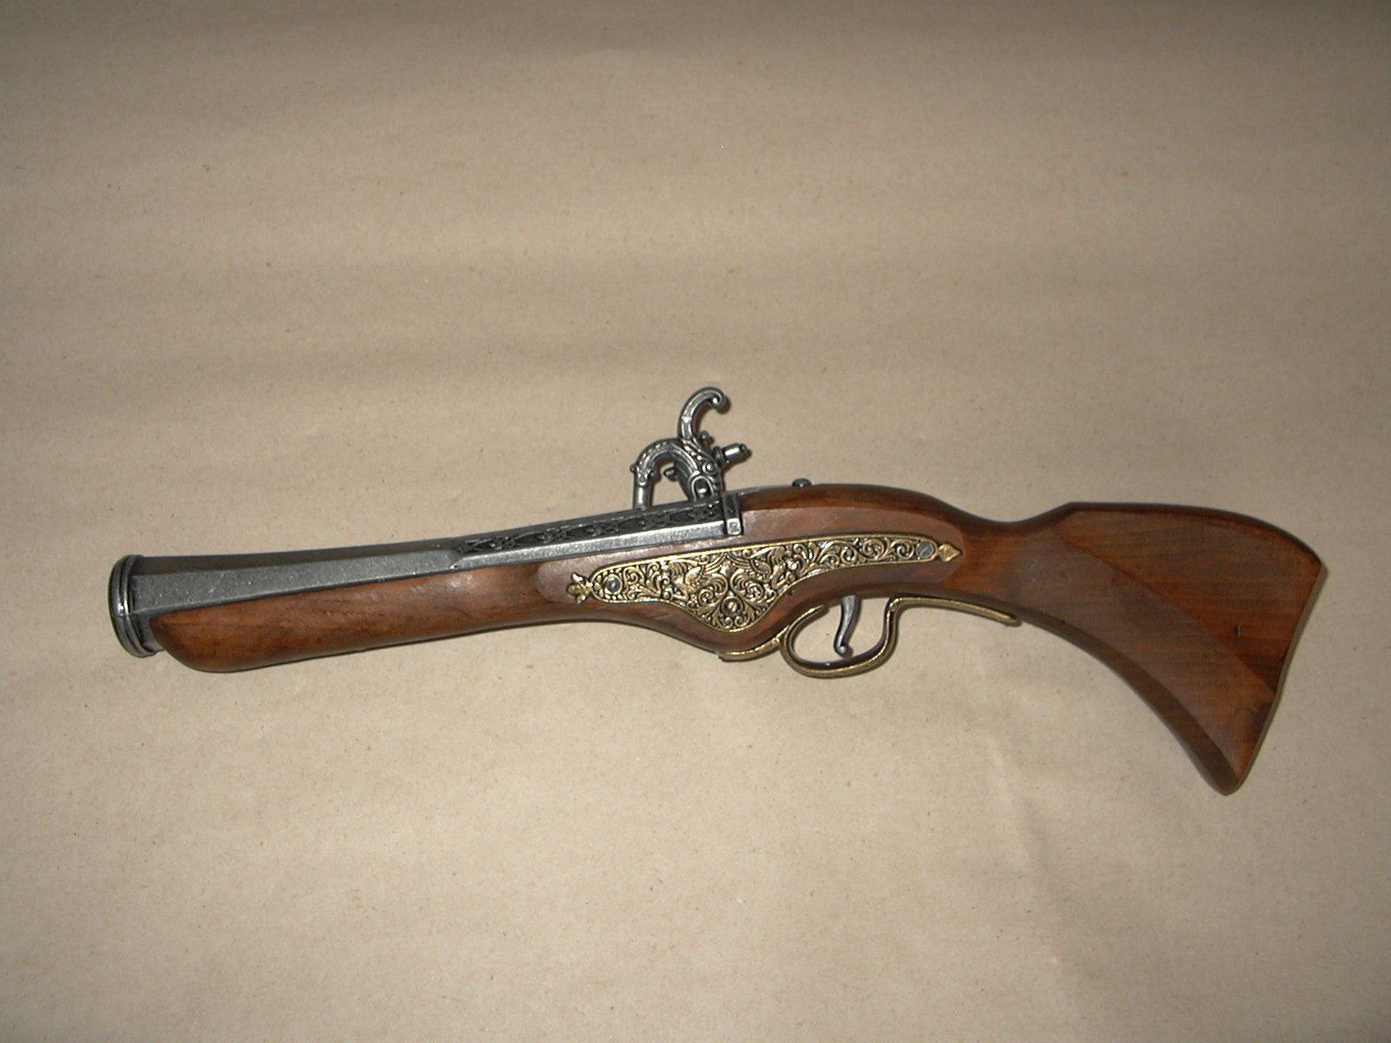
Bohatým bral a chudobným dával?

Slide 19
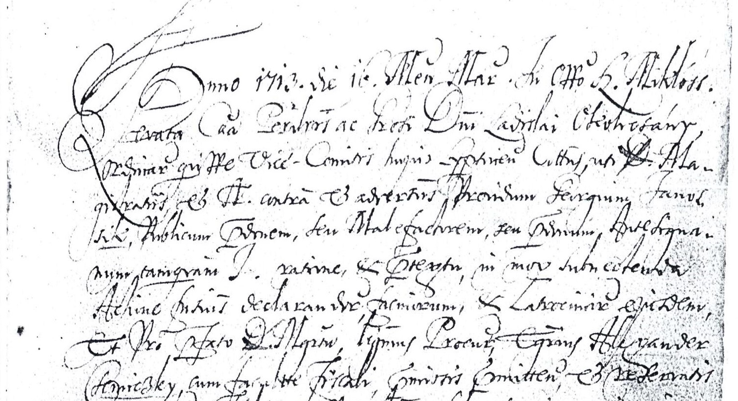
Začiatok procesu v Liptovskom Mikuláši 16. marec 1713

Slide 20
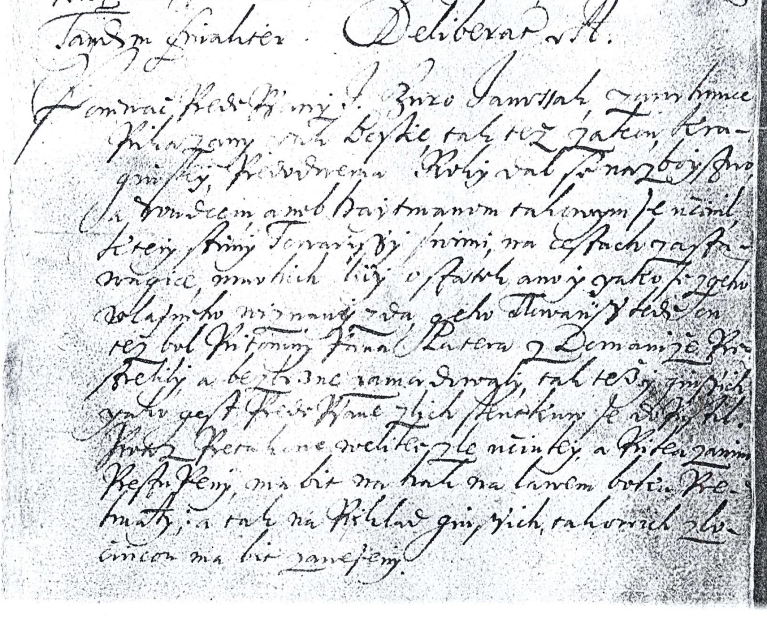
Rozsudok nad Jánošíkom

Slide 21
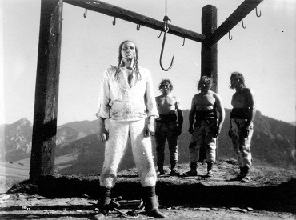
Poprava 17. marca 1713

Slide 22
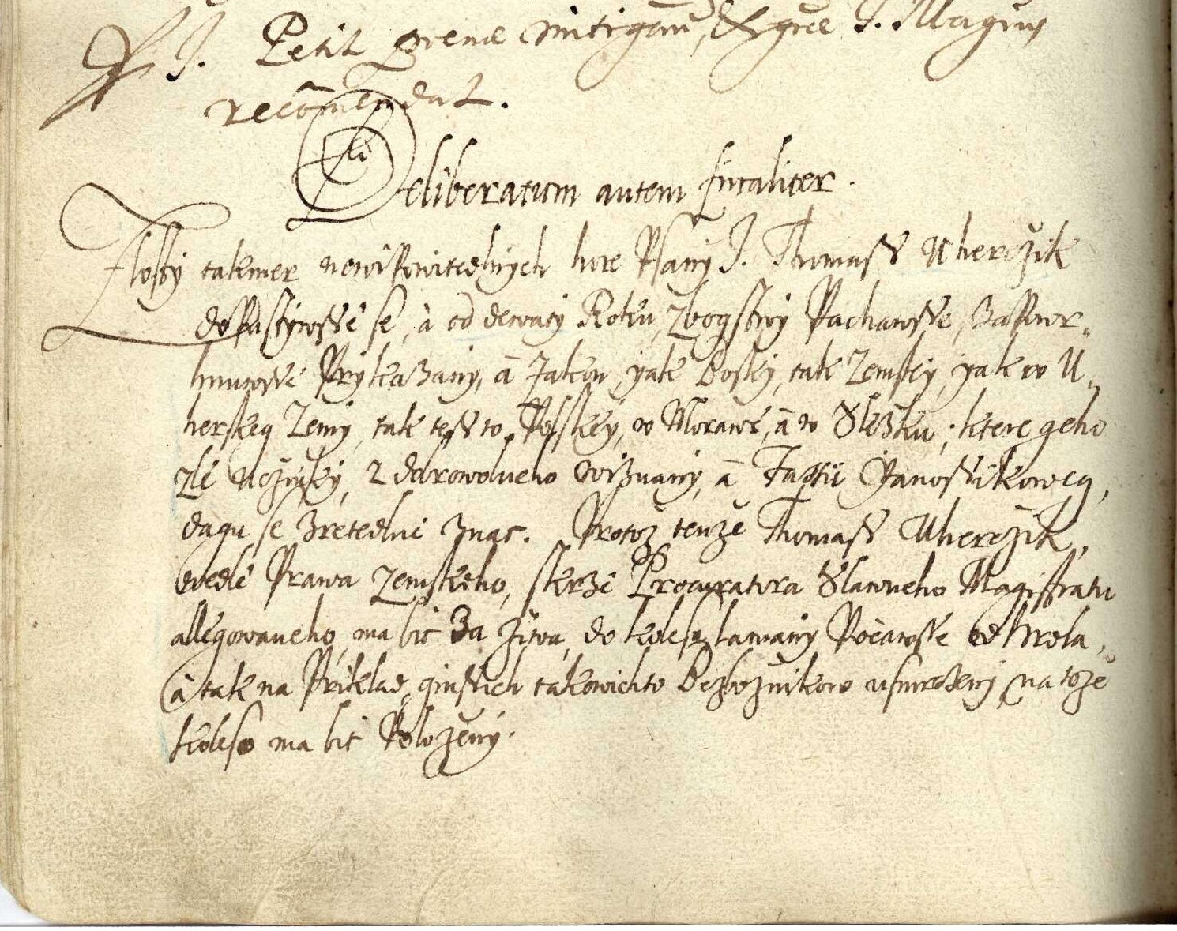
Rozsudok nad Uhorčíkom

Slide 23
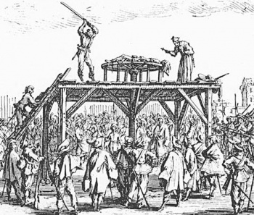
Lámanie v kolese

Slide 24
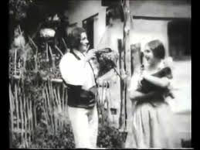
Prvý Jánošík vo filme

Slide 25
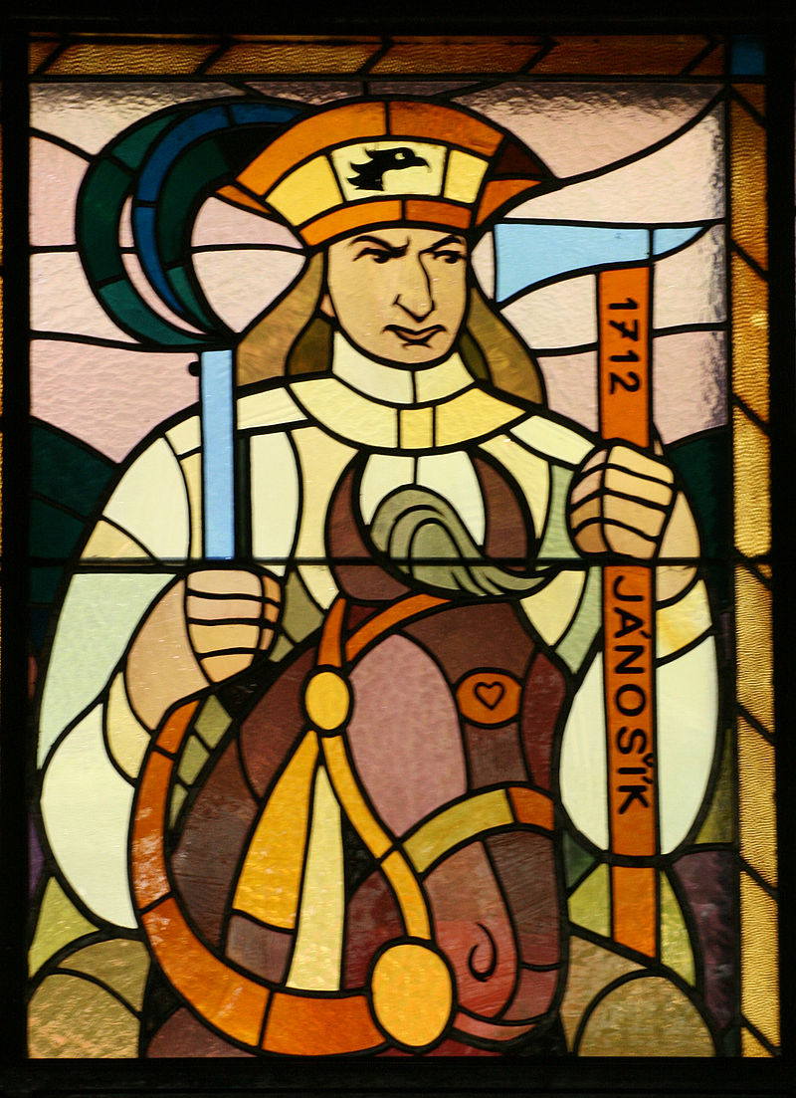
Janko Alexy – vitráž v PKO v Bratislave

Slide 26
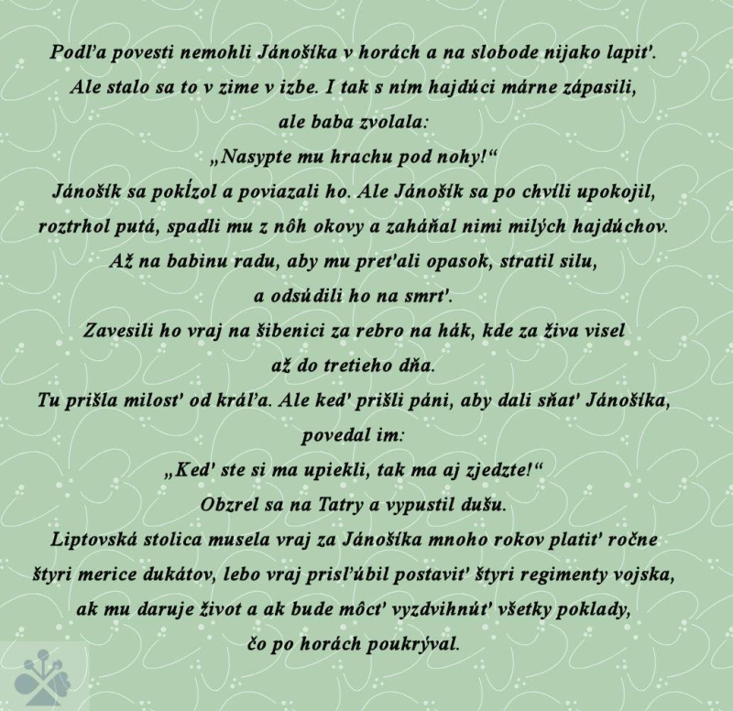
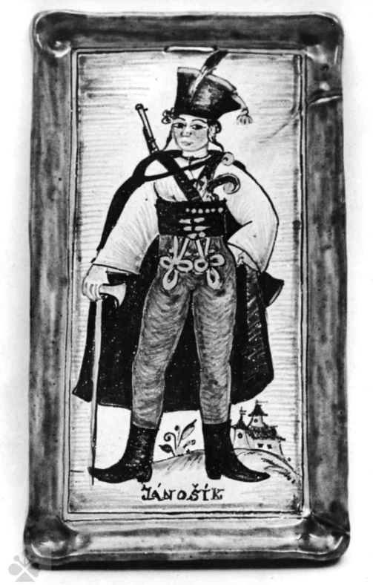
Ľudová slovesnosť, povesti, piesne

Slide 27
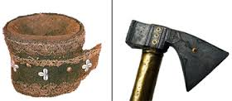
Jánošík nadchnutý ideálmi rákociovského povstania sa zúčastnil na veľkom zápase proti Habsburgovcom. Práve preto bol stelesnením túžob ľudu po slobode, sociálnej spravodlivosti a lepšom živote. Tento odboj proti feudálnemu poriadku ho vyčlenil z radov obyčajných zbojníkov, ktorých sa v tom čase po krajine potulovalo mnoho.

Slide 28
Ďakujem za pozornosť
PhDr. Jana Kurucárová
október 2016

